Slide 1
MONTAGEM MAIS FÁCIL COM SPIKE PRIME
POR SANJAY E ARVIND SESHAN

Slide 2
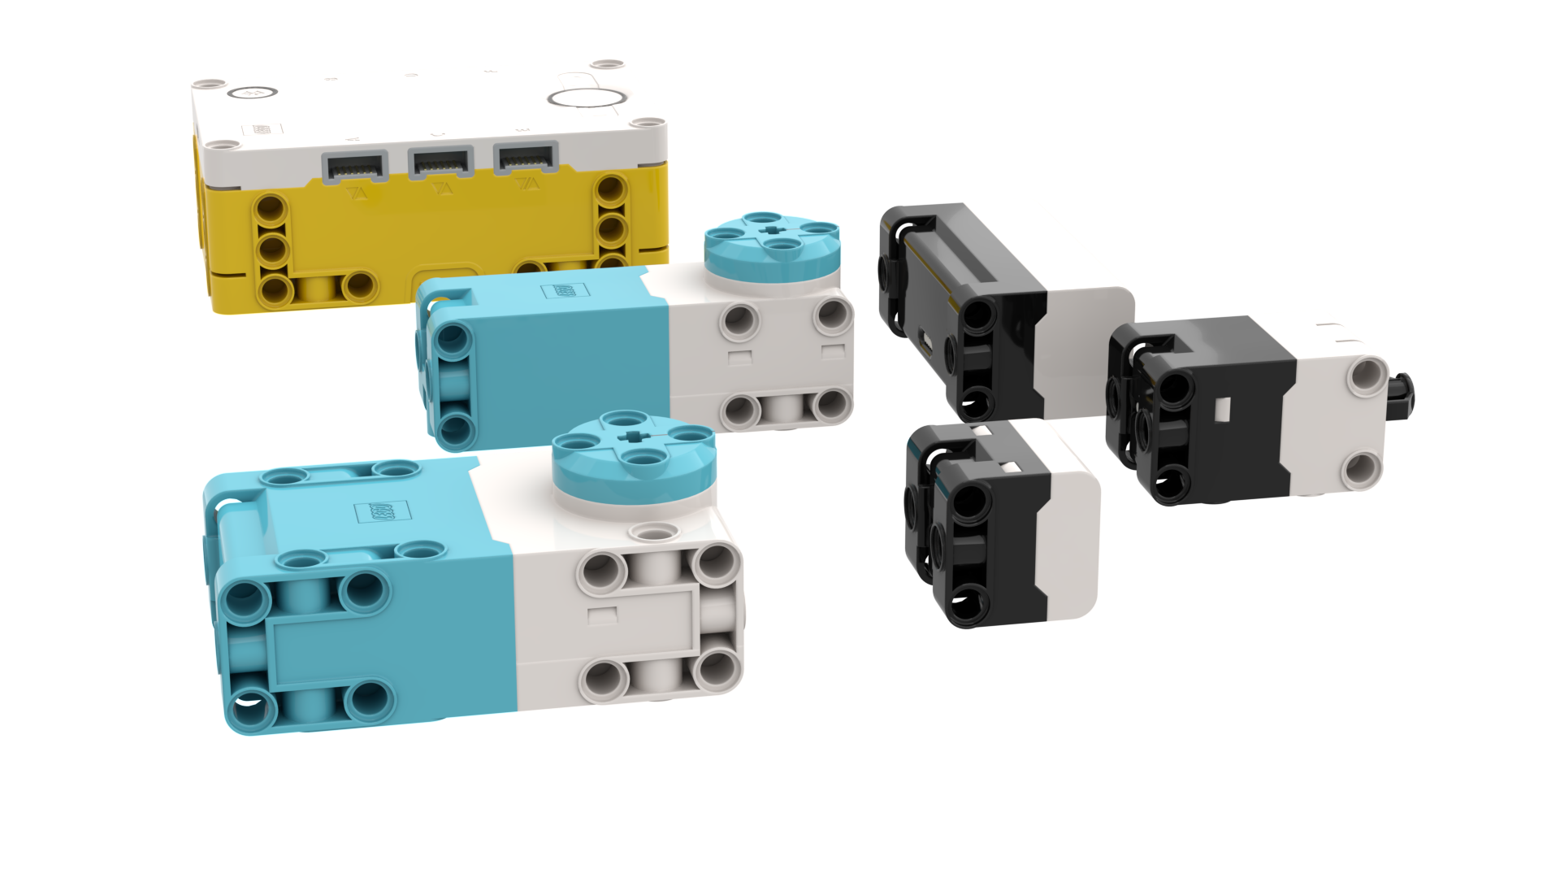
PEÇAS QUADRADAS
O Hub, motores e sensores são quadrados com furos Technic em todos os lados. Isso facilita a montagem com eles.

Slide 3
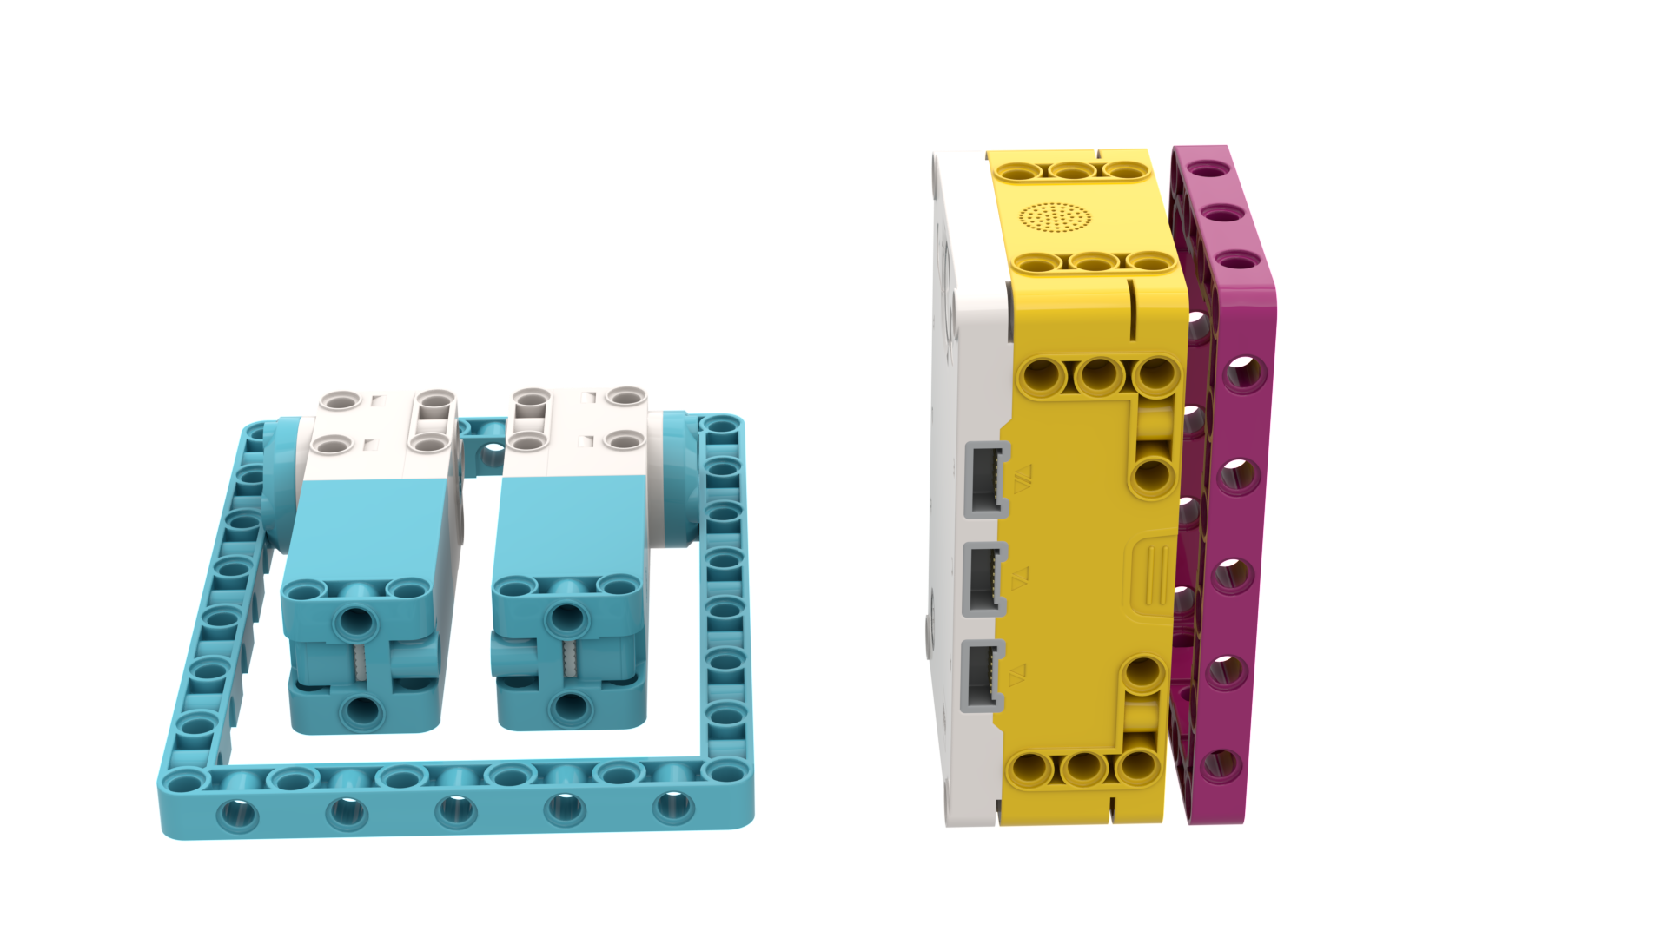
FRAMES TECHNIC (39794 E 39790)
Grandes frames Technic permitem uma montagem mais rápida e resistente.
O frame magenta é 11 X 7. O frame azul é 15 X 11.

Slide 4
BISCOITO (39793)
Essa peça Technic 3X3 torna mais fácil mudar de direção durante a montagem.

Slide 5
ESFERA E SUPORTE PARA MOVIMENTAÇÃO(39370 E 52629)
Esfera e suporte leves
A esfera não irá enferrujar
Diferente do modelo do EV3 não há um furo no topo para empurrar a esfera para fora.
Para remover a bola, deslize uma linha fina ou pedaço de fio dental em uma das ranhuras até a ranhura oposta. Puxe em ambos os lados da linha e a esfera deverá sair .

Slide 6
ORGANIZADOR DE CABOS (49283)
Esse clipes facilitam a organização dos cabos em seu robô.
Somente um cabo encaixa em cada clipe
Você recebe 12 clipes no kit SPIKE Prime (2 de cada cor). Você pode usá-los para identificar partes dos seu robô. (Exemplo: Motores grandes podem ser verdes, Motores Médios podem ser vermelhos etc.

Slide 7
RODAS (39367 E 49295)
O pneu de borracha é moldado junto ao aro. Portanto não há como escorregar para fora do aro como em outros pneus LEGO.
O pneu pequeno mede 56 X 14 (mesmo tamanho da roda do kit EV3)
O pneu grande mede 88 X 14

Slide 8
ENGRENAGEM (46372)
Essa nova engrenagem de 28 dentes abre novas possibilidades de relações de transmissão.

Slide 9
OUTROS ELEMENTOS NOVOS DO SPIKE PRIME
Base Technic (39369): base que pode ser usada para criar modelos estáveis.
Bloco integrador com conector de eixo (39789). Permite ao construtor integrar peças Technic com os blocos da linha System.

Slide 10
ONDE COMPRAR ESSAS PEÇAS?
Repositório LEGO: https://www.lego.com/en-us/service/replacementparts
SPIKE Prime Set – 45678
Inventário: https://le-www-live-s.legocdn.com/sc/media/files/support/spike-prime/le_spike_prime_set_element_overview_classroom_poster_18x24inch-a7ecd36fbf6d15fd4c7617f4cb882531.pdf
SPIKE Prime Expansion – 45680
Inventário: https://le-www-live-s.legocdn.com/sc/media/files/support/spike-prime/le_spike_prime_expansion_set_element_overview_classroom_poster_18x24inch-1ffffebb088c5875820d767462b0a1d3.pdf

Slide 11
CRÉDITOS
Esse tutorial foi criado por Sanjay Seshan e Arvind Seshan para SPIKE Prime Lessons
Mais tutoriais em www.primelessons.org
Traduzido para o português por Lucas Colonna e revisado por Anderson Harayashiki Moreira
This work is licensed under a Creative Commons Attribution-NonCommercial-ShareAlike 4.0 International License.

